Slide 1
Geowissenschaftliche Kriterien und ihre politischen Wandlungen am Beispiel Gorleben
Dieter Schaarschmidt Januar 2016

Slide 2
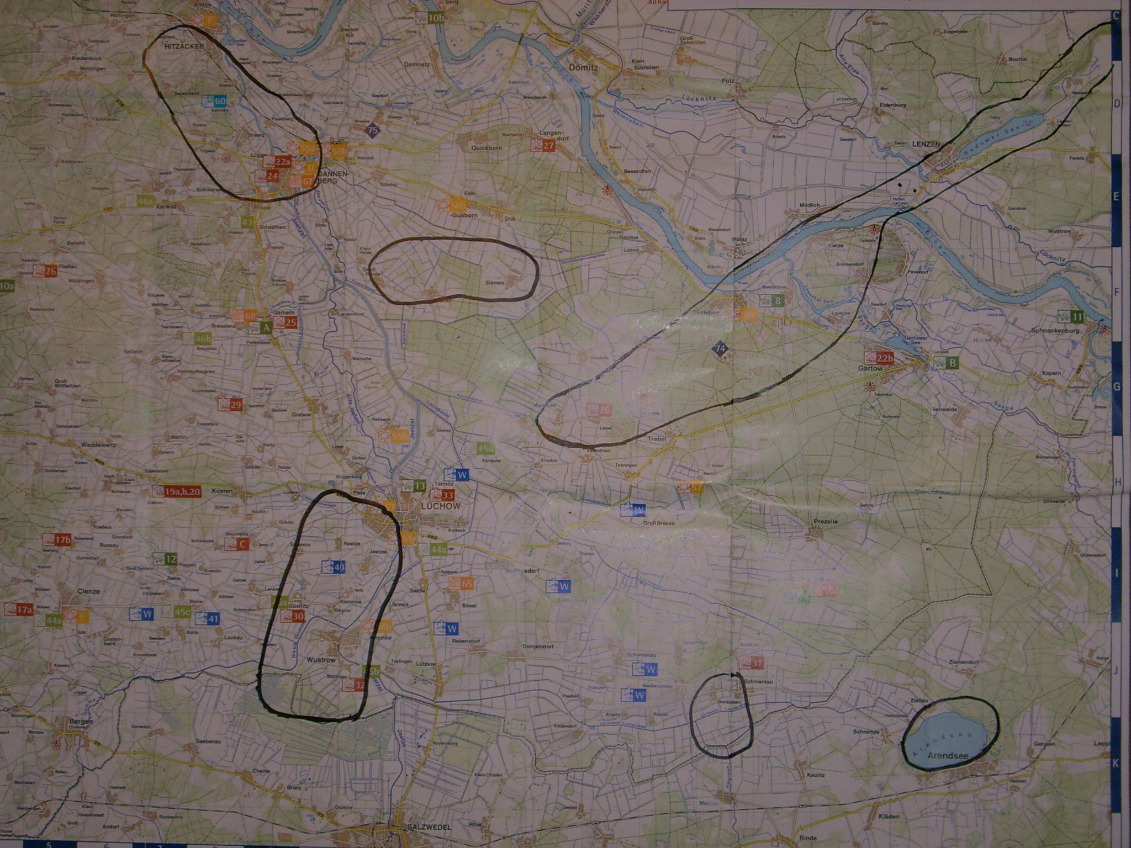
Salzstöcke um Gorleben
Gorleben-Rambow
Wustrow
Arendsee
Karte Salzstöcke Schaarschmidt von Hand übertragen

Slide 3
Die Salzstockgröße wurde manipuliert
Obwohl die Geologie des Salzstockes Gorleben-Rambow weitgehend bekannt war, wurde der östliche, in der DDR gelegene Teil einfach mit einem Federstrich weg manipuliert.
1. Weil die explodierte Gasbohrung bei Lenzen den Salzstock „Gorleben“ nicht tangieren durfte.
2. Weil ein Einbruchsee über dem nördlichen Teil des Salzstockes diesen von vorneherein für die Atommülllagerung ausschloss.

Slide 4
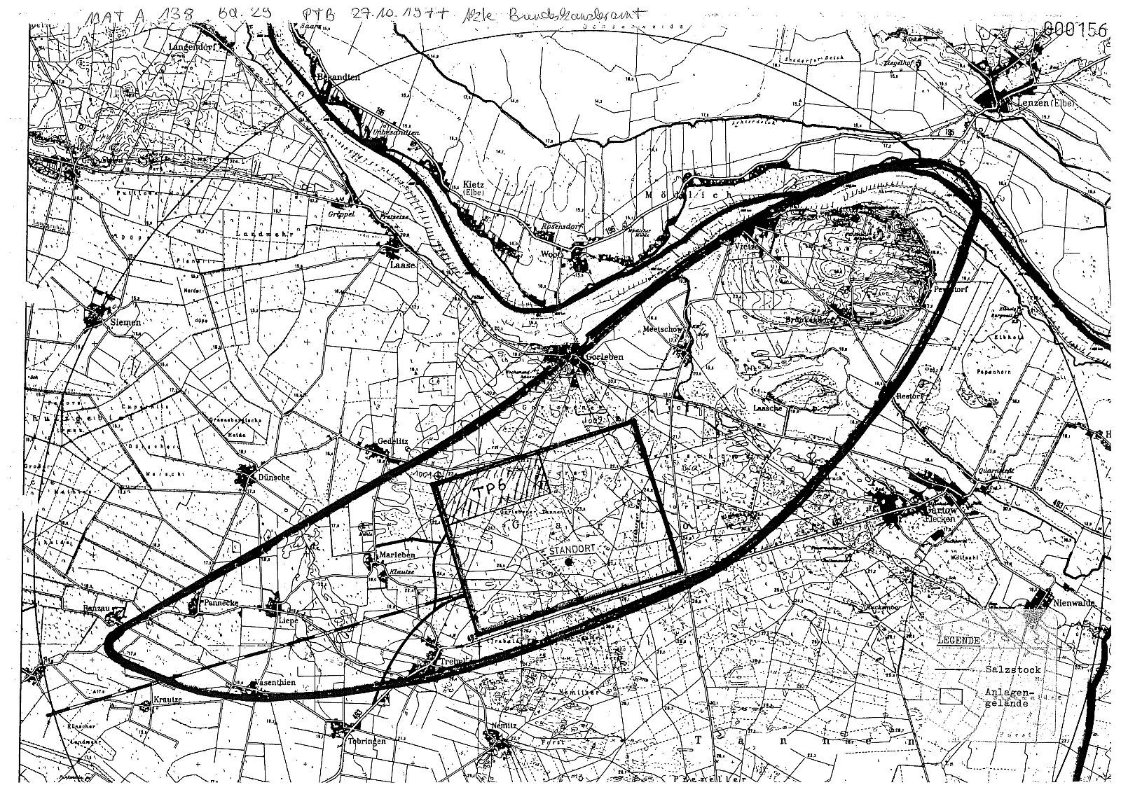
Lenzen
Elbe
Gorleben
NEZ
Quelle: MAT A 138 Bd.29 PTB 27.10.1977 Akte Bundeskanzleramt

Slide 5
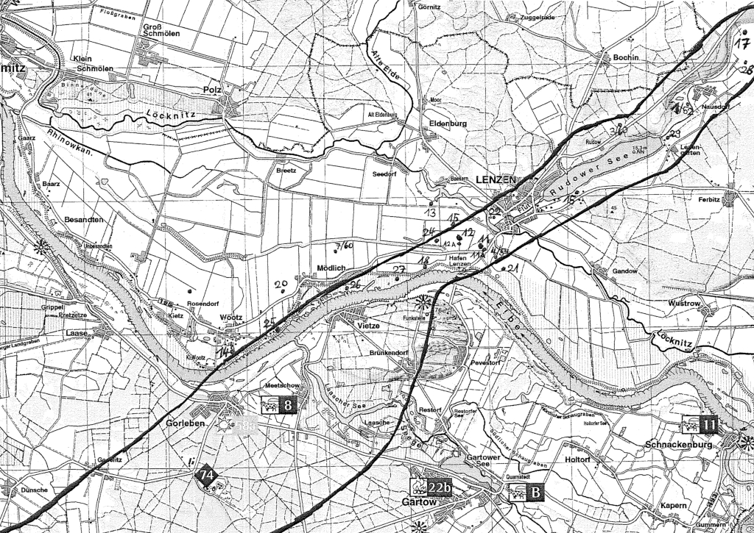
Lenzen
Rudower See
Gorleben
Elbe
Quelle: übertragen aus Akten Bergamt Strahlsund von 1970 vom Verfasser

Slide 6
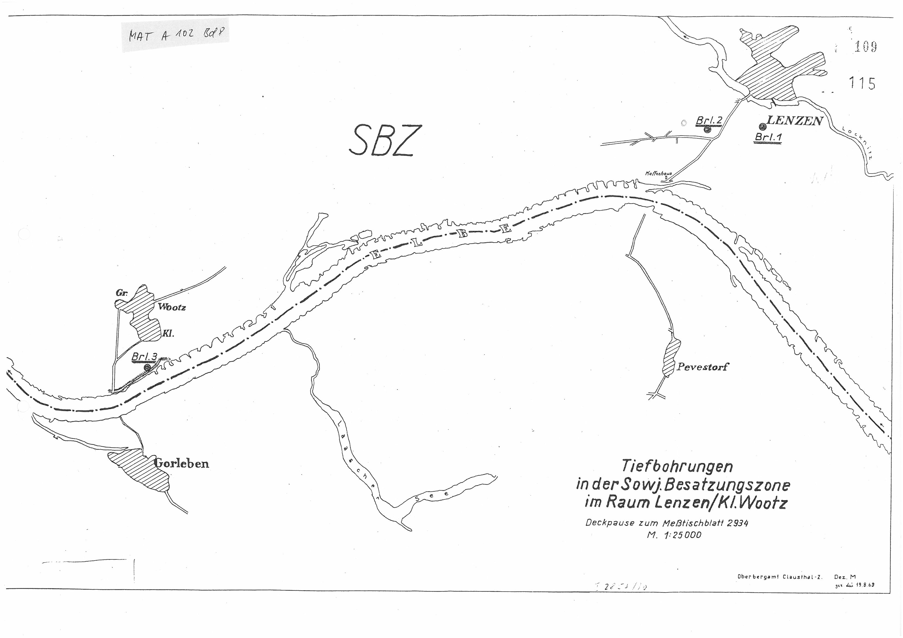
Quelle: Oberbergamt Clausthal-Z. 19.8.1969

Slide 7
BGR-Studie 1995 schloss Einbruchseen aus
Dr. Paul Krull, der Geologe, der für die BGR alle DDR-Salzstöcke untersuchte, hat vor dem Gorleben Untersuchungsausschuss auf die Frage, warum er den Salzstock Gorleben-Rambow nicht mit untersucht habe, gesagt:
„Wir haben bei dieser Studie generell keine Salzstöcke berücksichtigt, die oberirdisch einen Subrosions-See aufwiesen.“
Quelle: Krull vor Gorleben Untersuchungsausschuss Vernehmung am 26.04.2012

Slide 8
Der steile Zahn von Gorleben ragt bis 133m hoch
Die höchste Erhebung des Salzstockes reicht bis 133 m unter die Erdoberfläche.
Auch an mehreren großflächigen Stellen reicht der Salzstock bis 160 oder 180 m unter die Erdoberfläche.
Der Geologe Dr. Jaritz ließ die Kriterien für einen Vergleich von Salzstöcken ändern, weil sonst „wichtige Salzstöcke rausfallen würden“. Er ließ damals die Deckgebirgsteufe von mindestens 250 m auf 200 m verringern und schlug vor nicht mehr von Vorauswahlkriterien, sondern von Gesichtspunkten zu sprechen.
Quelle: BGR Jaritz 19.5.1983 Tabelle 1 Gorleben PUA

Slide 9
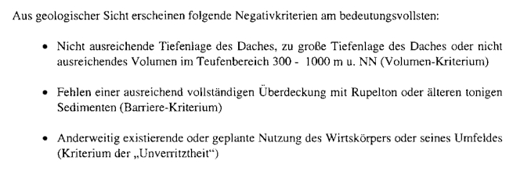
Wichtige Negativkriterien BGR-Studie 95
Quelle: BGR-Salz-Studie von Aug.1995 Seite 42

Slide 10
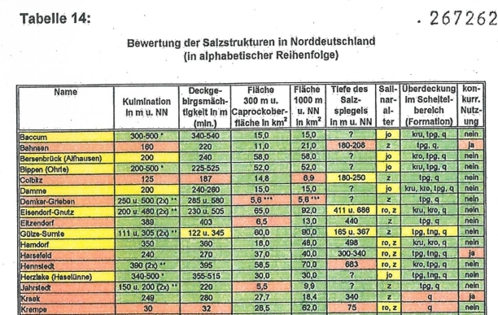
Ohne Gorleben
Quelle: BGR-Studie 1995 Seite 43

Slide 11
Radiointerview mit Umweltministerin 95
Bei den Pressekonferenzen zur Vorstellung der BGR Salzstudie im Juli + August 1995 behauptet Umweltministerin Merkel, die Studie habe ergeben, Gorleben bleibe der beste Standort (1. Wahl) und deshalb gäbe es keinen Grund weitere Salzstöcke zu untersuchen.
Diese Aussage ist durch nichts in der BGR-Studie zu belegen und Gorleben durfte ja auch nach Anweisung des BMU nicht untersucht werden. Die BGR protestiert prompt.
Im Süd-West-Funk (SWF) gab es dazu eine Interview mit Merkel.

Slide 12
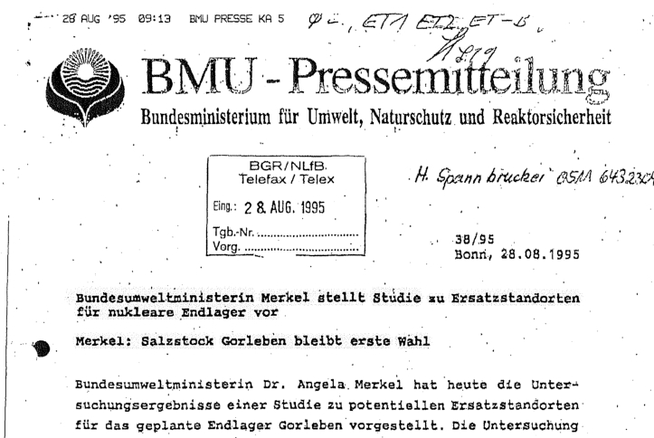
Quelle: BMU PM vom 28.08.1995

Slide 13
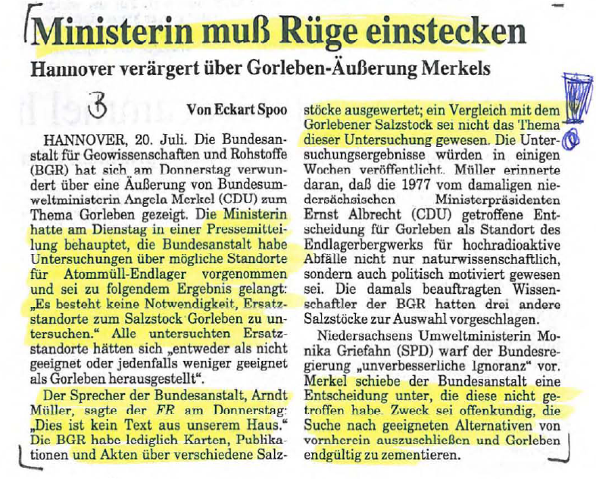
FR 21.07.1995

Slide 15
1969 explodiert bei Lenzen ein Bohrturm
Kurz vor der Standortbenennung von Gorleben im Februar 1977 erfährt die Niedersächsische Landesregierung von den Gasvorkommen und der Explosion bei Lenzen!
Statt die Notbremse zu ziehen, wird strikte Geheimhaltung vereinbart. Auch die Erdöl- und Erdgaswirtschaft muss in diesem Gebiet auf weitere Bohrungen und die Gasförderung verzichten.
Dazu hier einige Original-Aktenauszüge der Kabinettsvorlagen:

Slide 16
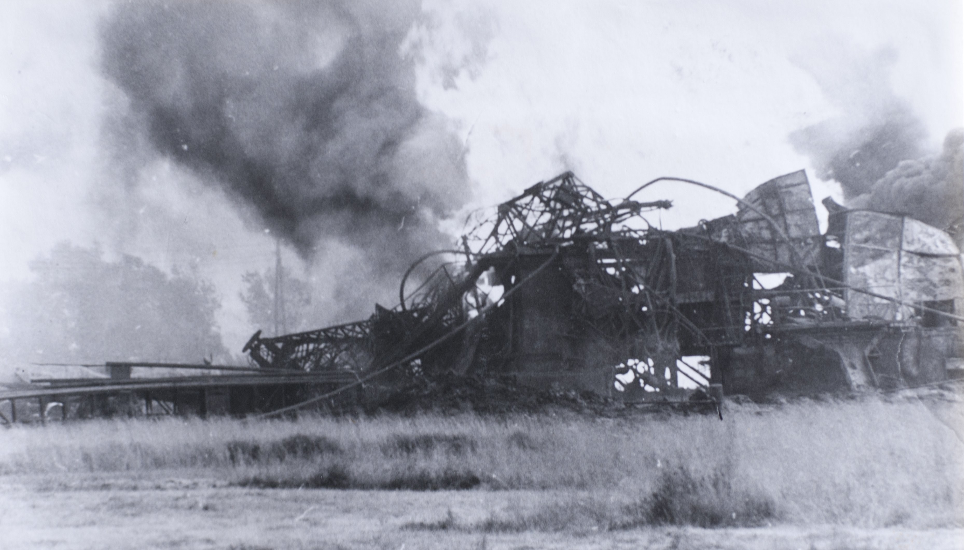
Bohrturm-Explosion 26.07.1969 bei Lenzen
Quelle: STASI-Akten Außenstelle Schwerin 9.01.2011

Slide 17
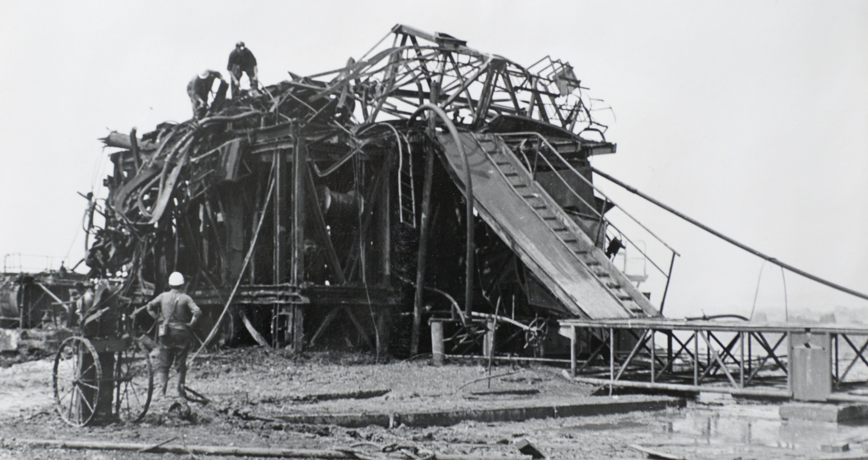
Quelle: STASI-Akten Außenstelle Schwerin 9.01.2011

Slide 18
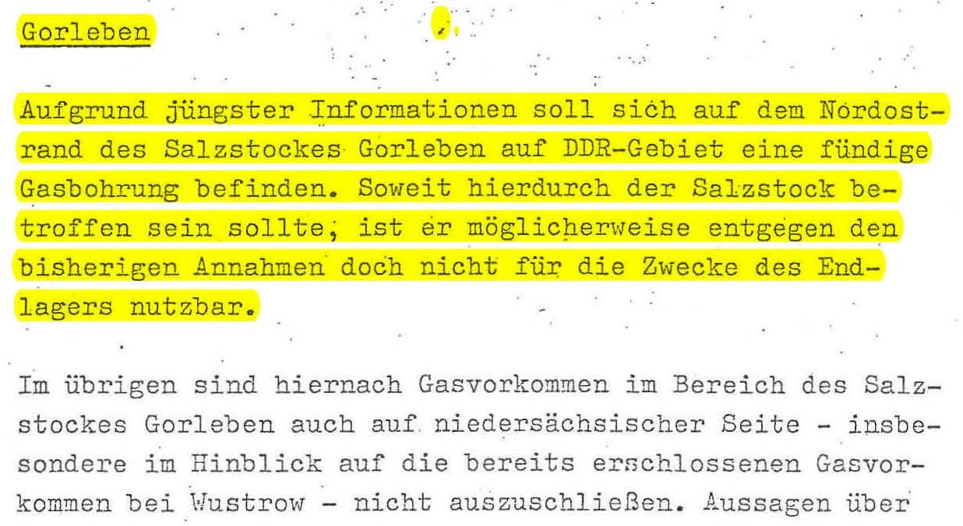
Quelle: Kabinettsvorlage NMWi vom 9.12.1976 Seite 16
Kabinettsvorlage 14.12.1976

Slide 19
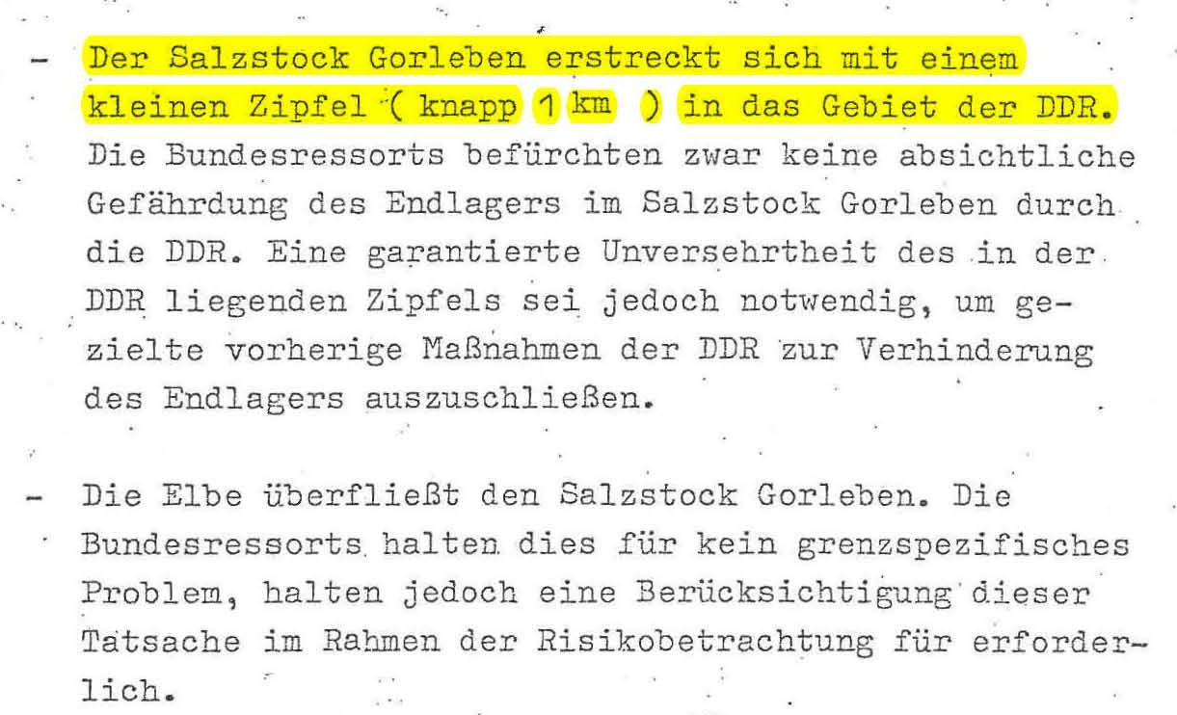
Quelle: Kabinettsvorlage NMWi vom 9.12.1976 Seite 11

Slide 20
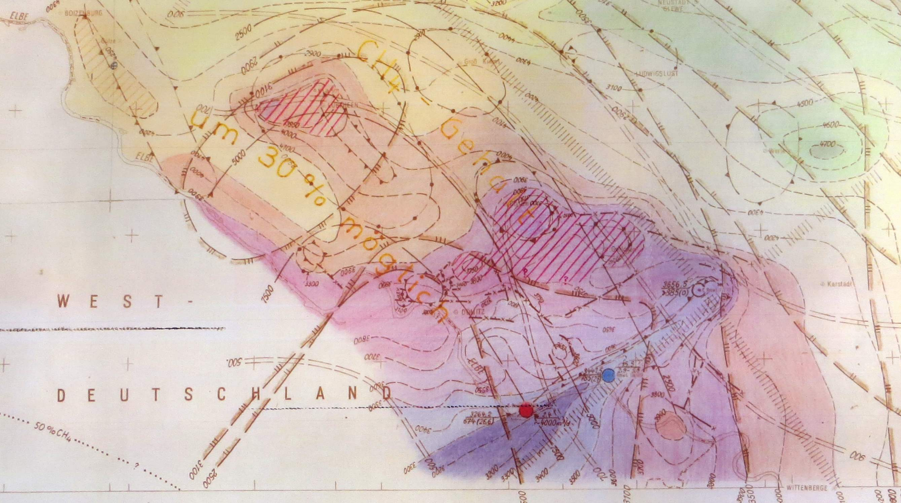
Gashöffigkeits-Karte der DDR von 1971 (Bereich Lenzen)
Umriss Salzstock
Elbe

Slide 22
Empfehlung an die Atommüll-Kommission
Einbruchsee wieder als Ausschlusskriterium aufnehmen!
Schützendes Deckgebirge wieder als Mindestanforderung
BGR beauftragen, Gorleben mit den Kriterien von 1995 mit allen anderen Salzstöcken zu vergleichen. Aus den Fehlern der Vergangenheit lernen und Gorleben jetzt auf Grund der geologischen Mängel aus dem Verfahren nehmen!
Unbelasteten Neuanfang in der Atommüllverwahrung wagen!

Slide 23
Beschluss zur „bestmöglichen Sicherheit“
Aktuelle Definition der Kommission: (Stand 21.01.2016)
„Der Standort mit der bestmöglichen Sicherheit für ein Endlager insbesondere für hochradioaktive Abfälle ist der Standort, der im Zuge eines vergleichenden Verfahrens zwischen den in der jeweiligen Phase nach den entsprechenden Anforderungen geeigneten Standorten gefunden wird und die bestmögliche Sicherheit für den dauerhaften Schutz von Mensch du Umwelt vor ionisierender Strahlung und sonstigen schädlichen Wirkungen dieser Abfälle für einen Zeitraum von einer Millionen Jahre gewährleistet. Dazu gehört auch die Vermeidung unzumutbarer Lasten und Verpflichtungen für zukünftige Generationen. Der Standort mit der bestmöglichen Sicherheit wird nach dem Stand von Wissenschaft und Technik mit dem in diesem Bericht beschriebenen Standortauswahlverfahren und den darin angegebenen und anzuwendenden Kriterien und Sicherheitsuntersuchungen gefunden. Dazu gehört auch die Implementierung von Möglichkeiten zur Fehlerkorrektur.“

Slide 24
Alternativvorschlag:
Definition bestmöglicher Standort und bestmögliche Sicherheit
Der bestmögliche Standort wird in einem vergleichenden Verfahren verschiedener Endlagermedien nach geologischen und wissenschaftlichen Kriterien ermittelt.
Der bestmögliche Standort soll unter Anwendung des Standes von Wissenschaft und Technik die bestmögliche Sicherheit für eine Millionen Jahre gewährleisten.

